Slide 1
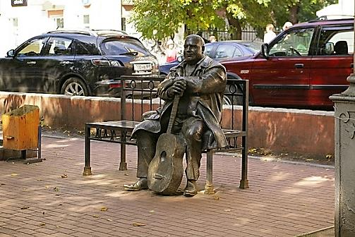
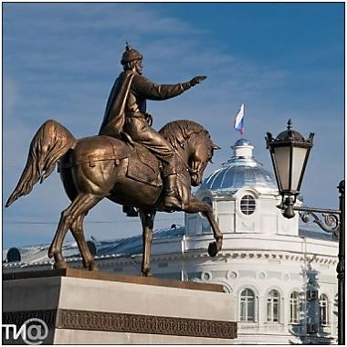
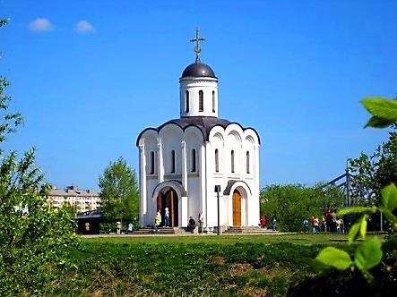
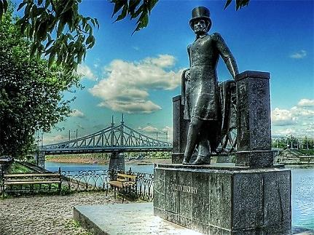
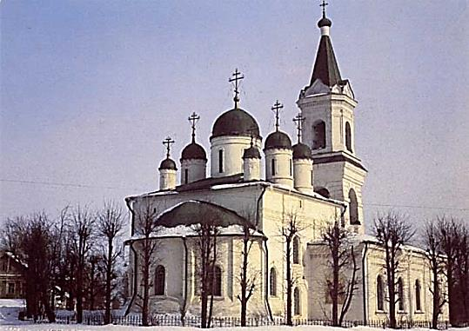
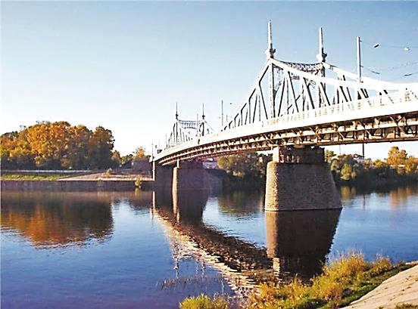
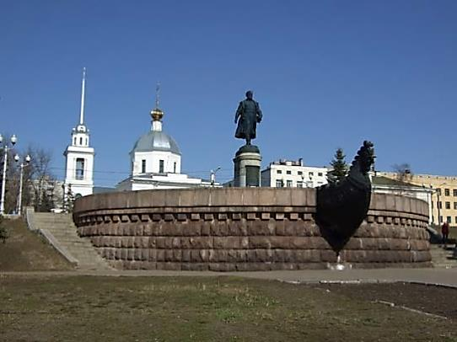
Творческий отчёт команды МОУ СОШ №7 г. Тверь
ХИМИЯ.RU
2013 год

Slide 2
Содержание
Команда ХИМИЯ.ru
Теоретическая часть
Вещества группы В
Таблица исследования
Уравнения реакций
Экспериментальная часть
Исследуемые вещества
Таблица исследования
Методика выполнения работы
Педагогическая часть
Методика выполнения работы
Ошибки учеников
Отзыв

Slide 3
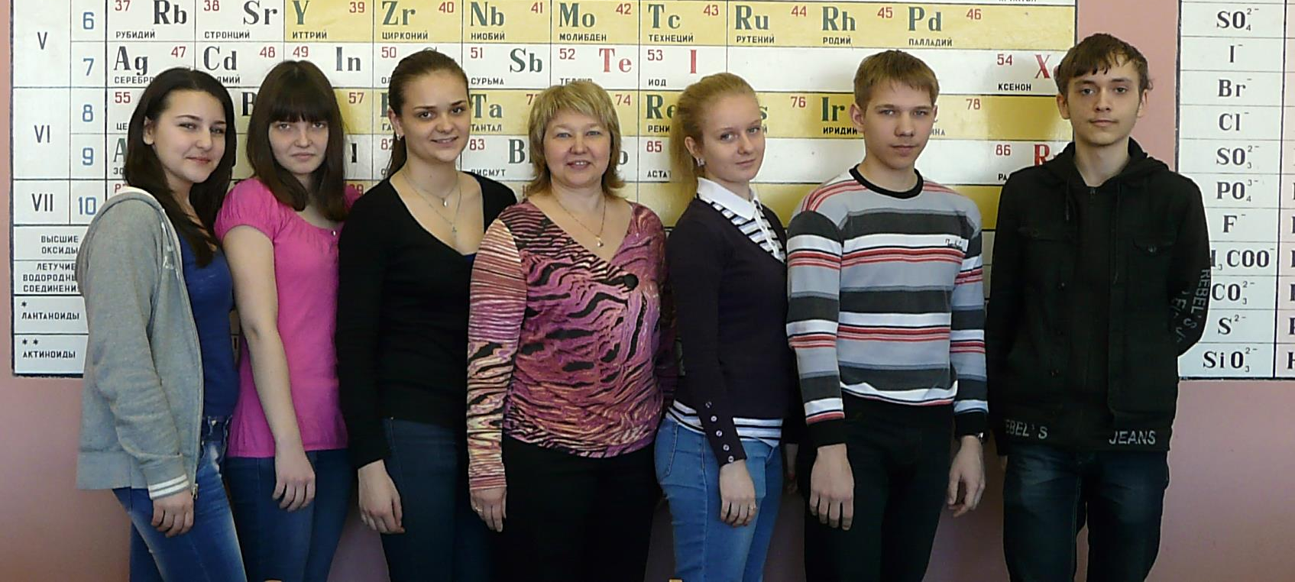
Команда ХИМИЯ.RU
Участники команды: Алексей Гультяев, Антон Варламов, Анна Архипова, Мария Барахоева, Алена Алиева, Мария Салунина
Капитан команды:Фетисова Ирина Викторовна

Slide 4
Теоретическая часть

Slide 5
Вещества группы В:
Для исследований возьмём предложенный набор В:
сахароза,
хлорид натрия,
глюкоза,
хлорид аммония,
сорбит,
сульфат натрия,
хлорид фениламмония,
сульфат фениламмония.

Slide 6
Таблица исследования
№ пробирки | Реактивы |  |  |  |  |  |  | Вывод
 | Раствор NaOH (конц.) | Раствор HCl (разб.) | Раствор Pb(NO3)2 | Свежеприготовленный раствор Cu(OH)2 NaOH+CuSO4 | Раствор AgNO3 | Br2 | Индикаторная бумага
1 |  | Гидролиз сахарозы |  |  |  |  | - | Сахароза (C12H22O11)
2 |  |  |  |  | AgCl белый осадок |  | - | Хлорид натрия (NaCl)
3 |  |  |  | Ярко-синее окрашивание При нагревании образуется оранжевый осадок |  |  | - | Глюкоза (C6H12O6)
4 | NH3 Запах |  |  |  | AgCl белый осадок |  | - | Хлорид аммония (NH4Cl)
5 |  |  |  | Ярко-синее окрашивание Васильковое окрашивание при нагревании |  |  | - | Сорбит (C6H14O6)
6 |  |  | PbSO4 красный осадок |  |  |  | - | Сульфат натрия (Na2SO4)
7 | Запах, выделение газа |  |  |  | AgCl белый осадок | осадок | - | Хлорид фениламмония (C6H5-NH3Cl)
8 | Запах, выделение газа |  | PbSO4 красный осадок |  |  | осадок | - | Сульфат фениламмония ((C6H5-NH3)2SO4)

Slide 7
Уравнения реакций
AgNO₃+NaCl  AgCl+NaNO₃
C₆H₁₂O₆ +2Cu(OH)₂ C₆H₁₂O₇ + Cu₂O  +2H₂O
NH₄Cl + AgNO₃  AgCl + NH₄NO₃
NH₄Cl + NaOH  NaCl + NH₃ + H₂O
C₆H₁₄O₆+ Cu(OH)₂  (C₆H₁₂O₆ )Cu +2H₂O
Pb(NO₃)₂ + Na₂SO₄PbSO₄+ 2NaNO₃
C₆H₅NH₃Cl + NaOHNaCl + C₆H₅NH₂ + H₂O
(C6H5-NH3)2SO4 + 2NaOHNa₂SO₄ + 2C₆H₅NH₂ + 2H₂O
(C₆H₅-NH₃)₂SO₄+Pb(NO₃)₂  2(C₆H₅-NH₃)NO₃₊PbSO₄
C6H5-NH3Cl + AgNO₃  AgCl  + C6H5-NH3NO₃
Гидролиз в кислой среде (HCL):
C₁₂H₂₂O₁₁ + H₂O  C₆H₁₂O₆ + C₆H₁₂O₆
_{глюкоза фруктоза}

Slide 8
Экспериментальная часть

Slide 9
Исследуемые вещества
Для выполнения эксперимента возьмём три вещества из набора В:
глюкоза,
сорбит,
хлорид аммония.

Slide 10
Таблица исследования
№ пробирки | Необходимые реактивы |  |  | Вывод
 | Раствор NaOH (конц.) | Свежеприготовленный раствор Cu(OH)2 | AgNO3
1 |  | Оранжевый осадок при нагревании |  | Глюкоза (C6H12O6)
2 |  | Васильковое окрашивание при нагревании |  | Сорбит (C6H14O6)
3 | NH3 Запах |  | AgCl белый осадок | Хлорид аммония (NH4Cl)

Slide 11
Методика выполнения работы
В трех пронумерованных стаканах находится два органических и одно неорганическое вещества (для эксперимента мы выбрали глюкозу, сорбит и хлорид аммония).
Из концентрированной щелочи NaOH приготовим 10-ти% раствор NaOH.
ТЕХНИКА БЕЗОПАСНОСТИ: опыт проводим с соблюдением ТБ при работе с конц. щелочами при нагревании на спиртовке, спиртами, при определении вещества по запаху.

Slide 12
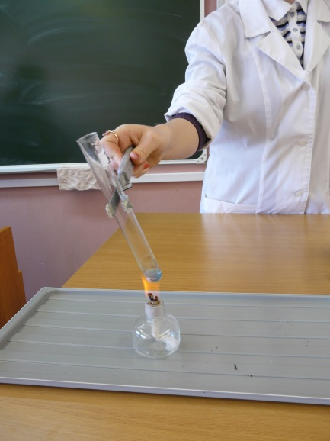
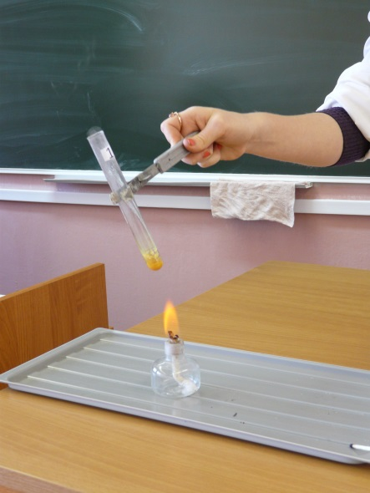
Возьмем пробу из 1-ого стакана. Добавляем к содержимому 1-ой пробирки 1мл раствора NaOH, затем – 3-4 капли раствора сульфата меди. Раствор окрашивается в голубоватый цвет. Следующим шагом мы нагреваем пробирку. При нагревании содержимое пробирки окрашивается в темно-оранжевый цвет. Таким образом, мы доказываем, что в 1-ой пробирке находится глюкоза.

Slide 13
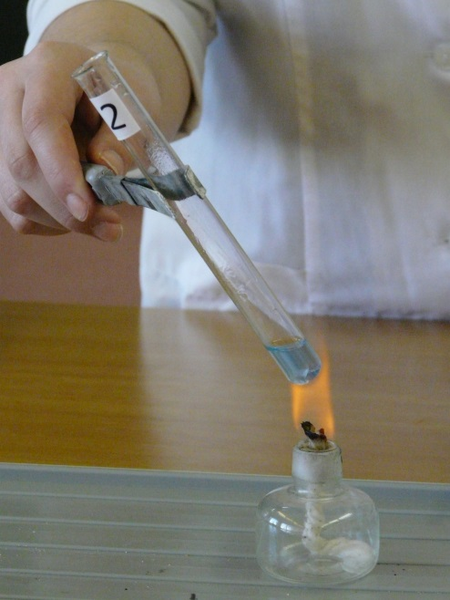
Берем пробирку №2 и пробу из 2-ого стакана. Добавляем к содержимому 2-ой пробирки 1мл раствора NaOH, затем – 3-4 капли раствора сульфата меди. Мы получаем раствор голубоватого цвета. Нагреваем его. Раствор окрашивается в васильковый цвет. Таким образом, мы доказываем, что во 2-ой пробирке находится сорбит – многоатомный спирт.

Slide 14
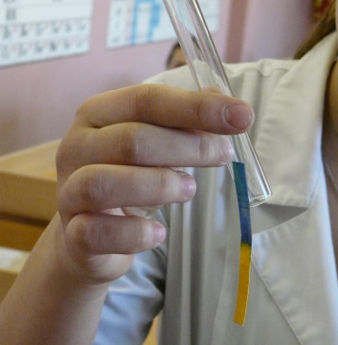
В пробирку №3 добавляем хлорид аммония и концентрированный гидроксид натрия. Закрываем пробирку газоотводной трубкой и нагреваем пробирку. Т.к. аммиак легче воздуха, пробирку держим вверх дном и собираем его по способу вытеснения воздуха. Выделяется аммиак, который мы проверяем сначала индикаторной бумагой , смоченной водой (она синеет) , а затем проверяем по запаху.

Slide 15
Педагогическая часть

Slide 16
Методика выполнения работы
В двух пронумерованных стаканах находятся два органических вещества (для эксперимента мы выбрали глюкозу и сорбит).
Из концентрированной щелочи NaOH приготовим 10-ти% раствор NaOH.

Slide 17
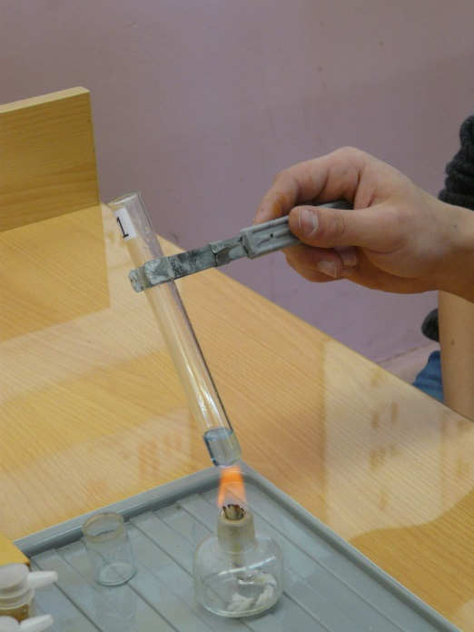
Возьмем пробу из 1-ого стакана. Добавляем к содержимому 1-ой пробирки 1мл раствора NaOH, затем – 3-4 капли раствора сульфата меди. Раствор окрашивается в голубоватый цвет. Следующим шагом мы нагреваем пробирку. При нагревании содержимое пробирки окрашивается в темно-оранжевый цвет. Следовательно, в 1-ой пробирке находится глюкоза.

Slide 18
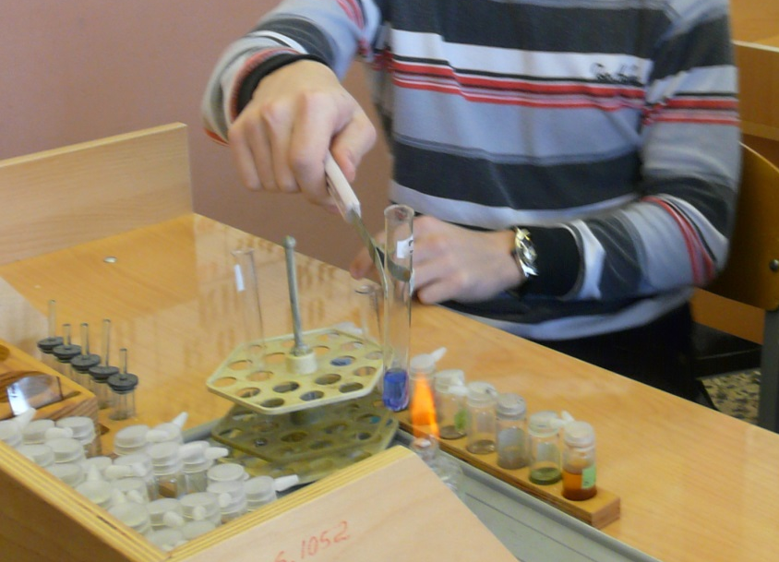
Берем пробирку №2 и пробу из 2-ого стакана. Добавляем к содержимому 2-ой пробирки 1мл раствора NaOH, затем – 3-4 капли раствора сульфата меди. Мы получаем раствор голубоватого цвета. Нагреваем его. Раствор окрашивается в васильковый цвет. Следовательно, во 2-ой пробирке находится сорбит – многоатомный спирт.

Slide 19
Ошибки учеников:
Учащиеся справились с экспериментом.
У некоторых учеников были проблемы с обнаружением сорбита (цвет раствора оставался светло-голубым), вероятно, из-за неверных пропорций гидроксида натрия с сульфатом меди II.

Slide 20
Отзыв
«Прежде всего, стоит отметить, что творческое задание второго тура было достаточно трудным, но, собравшись с силами, ребята смогли преодолеть его.
Проведя эксперимент для своих одноклассников, они заинтересовали их в более глубоком изучении химии, и наша команда уже успела получить заявки от некоторых из них на участие в такой олимпиаде в следующем году. Меня это очень обрадовало как учителя, поскольку любому преподавателю безусловно всегда хочется, чтобы его предмет привлекал внимание как можно большего количества детей.
Перед тем как провести урок для сверстников, ребятам пришлось много попотеть, чтобы во время эксперимента всё было идеально. Так, в общем, оно и получилось. Очень приятно, что всё что было задумано – реализовалось.»
Фетисова Ирина Викторовна

Slide 21
СПАСИБО ЗА ВНИМАНИЕ!

